Slide 1
Servizi di consulenza e supporto Partenariato Pubblico e Privato PPP CEO dott. Manuel Farina Avv. Barbara Savorelli Webinar: Se Sei Sindaco 18 novembre 2024

Slide 2
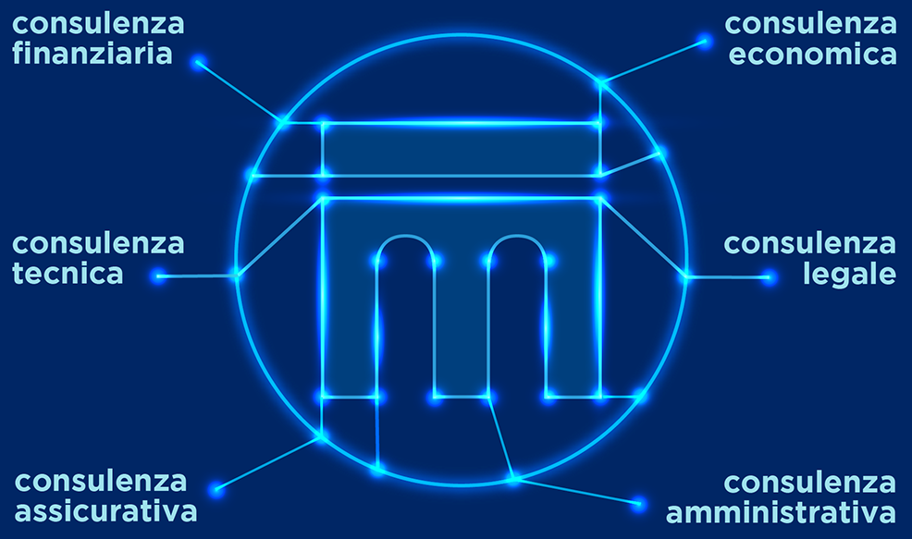
CONTENTS OF THIS TEMPLATE
Here’s what you’ll find in this Slidesgo template:

Slide 3
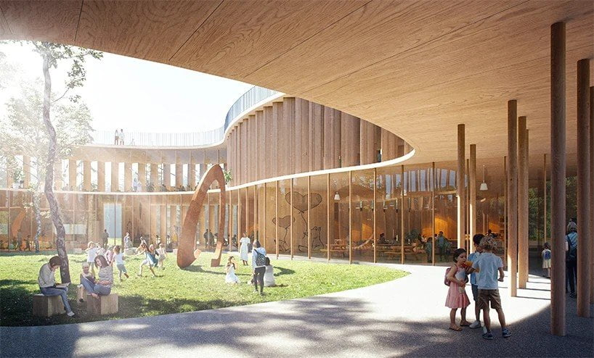
INIZIATIVA PUBBLICA
Siamo al fianco della Pubblica Amministrazione per l’avvio e lo sviluppo di operazioni mediante PPP in tutte le sue forme, nonché per valutare iniziative proposte da operatori privati.

Slide 4
WORK PROJECT
Valutazione Proposte ad iniziativa Privata (art. 193 d.lgs. 36/2023)
Bandi e documentazione di gara;
Schemi di contratto e di convenzione;
Proposte innovative di P.P.P.;
Redazione Piano Economico Finanziario (PEF);
Redazione Piano di Ammortamento Finanziario (PAF);
Redazione Public Sector Comparator (PSC);
Matrice dei rischi;
Verifica compatibilità dell’iniziativa con contributi a fondo perduto o fondi PNRR.

Slide 5
PPP UNO STRUMENTO PER L’INNOVAZIONE
Promozione dell’efficienza dei servizi pubblici tramite la condivisione dei rischi e lo sfruttamento delle competenze del settore privato
I PPP possono stimolare progetti essenziali per la realizzazione di obiettivi comuni, ad esempio la lotto ai cambiamenti climatici, la promozione di fonti energetiche alternative e dell’efficienza energetica.
Commissione Europea - Mobilitare gli investimenti pubblici e privati per la ripresa e i cambiamenti strutturali a lungo termine: sviluppare i partenariati pubblico-privati

Slide 6
DEFINIZIONE
Operazione economica
Art. 174 co. 1 D.Lgs. 36/2023
RAPPORTO DI LUNGA DURATA
Tra un ente concedente e uno o più operatori economici privati è instaurato un rapporto contrattuale di lungo periodo per raggiungere un risultato di interesse pubblico
FINANZIAMENTO PRIVATO
La copertura dei fabbisogni finanziari connessi alla realizzazione del progetto proviene in misura significativa da risorse reperita dalla parte privata, anche in ragione del rischio operativo assunto dalla medesima
RIPARTIZIONE DEI RUOLI
Alla parte privata spetta il compito di realizzare e gestire il progetto mentre alla parte pubblica quello di definire gli obiettivi e di verificarne l’attuazione
ALLOCAZIONE DEL RISCHIO
Il rischio operativo connesso alla realizzazione dei lavori o alla gestione dei servizi è allocato in capo al soggetto privato

Slide 7
TIPOLOGIE
Istituzionale
Contrattuale

Slide 8
PPP DI TIPO ISTITUZIONALE
Creazione di un ente partecipato congiuntamente dalla parte privata e da quella pubblica
Art. 17 D.Lgs. 19.08.2016, n. 175
[Testo unico in materia di società a partecipazione pubblica]

Slide 9
PPP DI TIPO CONTRATTUALE
CONTRATTI TIPICI
Concessione
Artt- 176 – 195
D.Lgs.36/2023
(disciplina di default)
Locazione finanziaria
(art. 196 D.Lgs. 36/2023)
Contratto di disponibilità
(art. 197 D.Lgs. 36/2023)
CONTRATTI ATIPICI
Contratti di rendimento energetico
(art. 200 e D.Lgs. 102/2014)
Concessione di valorizzazione
(art. 3bis D.L. 351/2001)

Slide 10
EQUILIBRIO ECONOMICO FINANZIARIO
Equilibrio economico finanziario
Contemporanea presenza delle condizioni di convenienza economica e sostenibilità finanziaria
Sussiste quando i ricavi attesi sono in grado di coprire i costi operativi e i costi di investimento, di remunerare e rimborsare il capitale di debito e di remunerare il capitale di rischio
Allocazione del rischio
Durata
Finanziamento privato e contributo

Slide 11
ALLOCAZIONE DEL RISCHIO
Decisione Eurostat 18/2004
i beni ( asset ) oggetto di operazioni di PPP non sono registrati nello stato patrimoniale delle pubbliche amministrazioni, ai fini del calcolo dell’indebitamento netto e del debito solo se c’è un sostanziale trasferimento di rischio dalla parte pubblica alla parte privata.
Il privato assume il RISCHIO DI COSTRUZIONE
Il privato assume almeno uno dei due rischi: RISCHIO DI DISPONIBILITA’ O RISCHIO DI DOMANDA
RISCHIO DI COSTRUZIONE
riguarda eventi connessi alla fase progettuale e di realizzazione dell’opera quali, ad esempio, ritardata consegna, mancato rispetto di standard predeterminati, costi aggiuntivi di importo rilevante, lacune tecniche, esternalità negative
RISCHIO DI DOMANDA
(Opere Calde)
Rischio legato ai diversi volumi di domanda del servizio ovvero il rischio legato alla mancanza di utenza
RISCHIO DI DISPONIBILTA’
(Opere fredde/tiepide)
Rischio legato alla capacità da parte del privato di erogare le prestazioni contrattuali pattuite, sia per volume che per standard di qualità previsti

Slide 12
finanziamento privato e contributo pubblico
La copertura dei fabbisogni finanziari proviene in misura SIGNIFICATIVA dal privato.
Se l’operazione economica non può da sola conseguire l’equilibrio economico finanziario è ammesso un intervento pubblico di sostegno
ART. 177 D.LGS. 36/2023
L’intervento pubblico può consistere in un contributo finanziario, nella prestazione dei garanzie o nella cessione in proprietà di beni immobili o di altri diritti
EUROSTAT
Contabilizzazione on balance se il contributo pubblico è superiore al 50%
Delibera ANAC 432 del 22.09.2022
Non si valutano ai fini del tetto del contributo pubblico i finanziamenti di provenienza eurounitaria a fondo perduto (grants)

Slide 13
DURATA
Per le concessioni ultraquinquennali la durata massima della concessione non supera il periodo di tempo in cui si può ragionevolmente prevedere che il concessionario recuperi gli investimenti effettuati nell’esecuzione dei lavori o dei servizi insieme con un ritorno del capitale investito, tenuto conto degli investimenti necessari per conseguire gli obiettivi contrattuali specifici
(art. 178 co. 2 d.Lgs. 36/2023)

Slide 14
PPP AD INIZIATIVA PRIVATA (art. 193 D.Lgs. 36/2023)
La presentazione della proposta
Gli operatori economici possono presentare alla PA una proposta contente un PFTE, una bozza di convenzione, un PEF asseverato, la specificazione delle caratteristiche del servizio e della gestione
La valutazione della proposta
La PA valuta entro 90 giorni la fattibilità della proposta, invitando se necessario il promotore ad apportare al PFTE le modifiche necessarie per la sua approvazione
La gara
La PA indice una gara sulla base del PFTE approvato da aggiudicare con il criterio dell’offerta economicamente più vantaggiosa
Il diritto di prelazione
Se il promotore non risulta aggiudicatario può esercitare entro 15 giorni dalla comunicazione di aggiudicazione il diritto di prelazione e divenire aggiudicatario se dichiara di impegnarsi ad adempiere alle medesime condizioni offerte dall’aggiudicatario.
Se il promotore non è aggiudicatario e non esercita il diritto di prelazione ha diritto al pagamento, a carico dell’aggiudicatario, delle spese di predisposizione della proposta, nel limite del 2,5% del valore dell’investimento

Slide 15
CATEGORIE DI OPERE
Opere calde
Opere fredde
Opere non dotate di capacità di generare ricavi di utenza e per le quali il privato trae la propria remunerazione da pagamenti effettuati direttamente dalla PA
Opere tiepide
Opere, che pur avendo capacità di generare reddito, non producono ricavi di utenza in misura tale da ripagare interamente le risorse impiegate per la loro realizzazione
Parcheggi, Ospedali, RSA, Senior House, Student House, Illuminazione votiva, lighting, impianti per la produzione di energia
Scuole, asili, mense, palestre, sedi amministrative / uffici, strutture polivalenti
Impianti sportivi, strutture polivalenti, impianti natatori, Housing sociale
Opere dotate di intrinseca capacità di generare reddito attraverso ricavi di utenza, in misura tale da ripagare i costi di investimento e di remunerare adeguatamente il capitale coinvolto nell’arco della vita dell’operazione

Slide 16
Pay attention to …
- Il PEF: non solo il risultato, ma i dati di assumption che ci dicono se un PEF è sostenibile o meno;
- KPI (Key Performance Indicators): disponibilità reale dell’Opera;
- Bozza di Convenzione : corretta allocazione dei rischi – disciplina degli aggiornamenti, anche tecnologici, in corso di esecuzione;
- Clausola di revisione del PEF: numero tassativo e clausole chiare;
- Specificazione delle caratteristiche della gestione: obblighi chiari a carico del concessionario;
- Contribuzione pubblica in conto capitale ed in conto esercizio;
- Verifica dello stato del bene al termine del rapporto;
- Il regime delle assicurazioni ed i rischi non assicurabili .

Slide 17
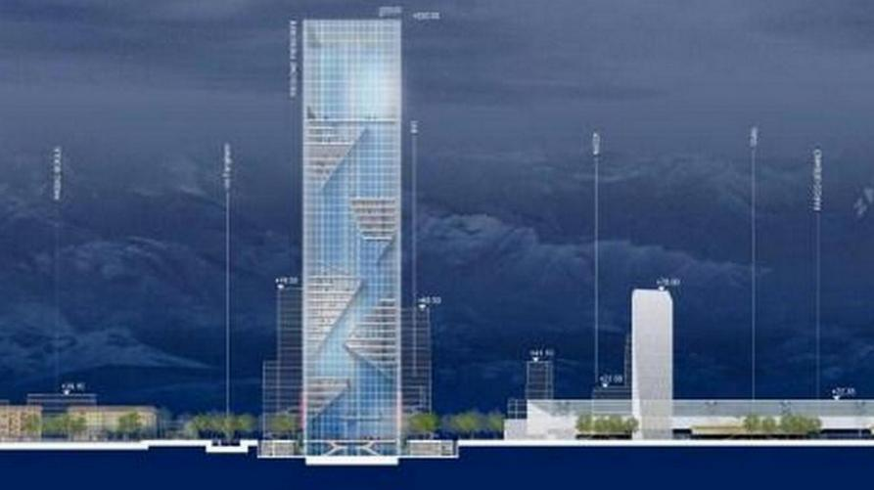
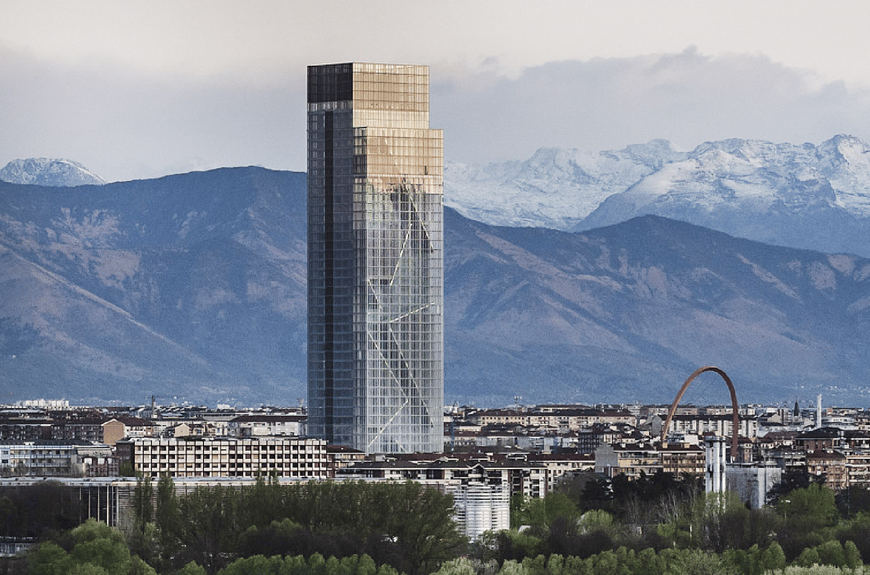
Palazzo Regione Piemonte – Torre Fuksas
Investimento: € 300 mln
Strumento: locazione finanziaria
Durata: 20 anni

Slide 18
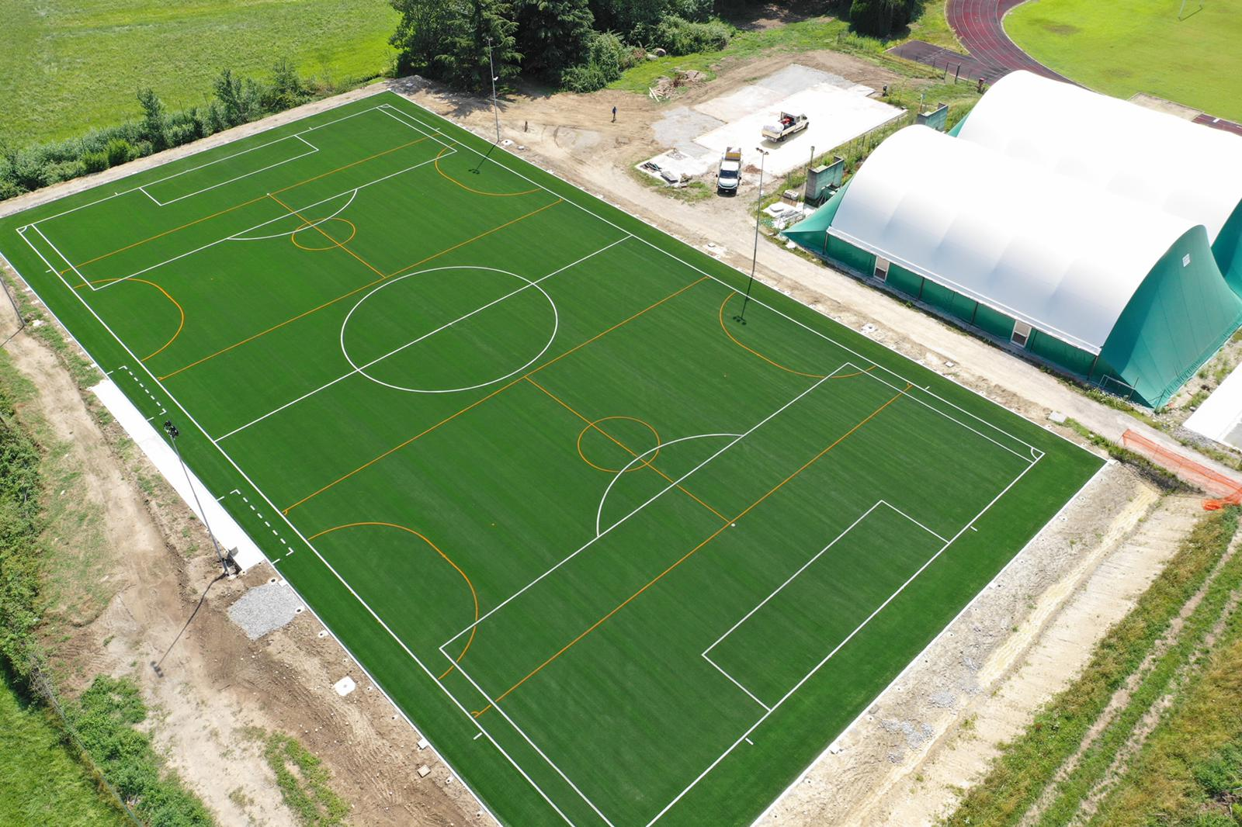
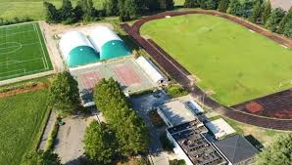
Comune di Casnate con Bernate (Co)
Investimento: € 2 mln
Strumento: locazione finanziaria
Durata: 20 anni

Slide 19
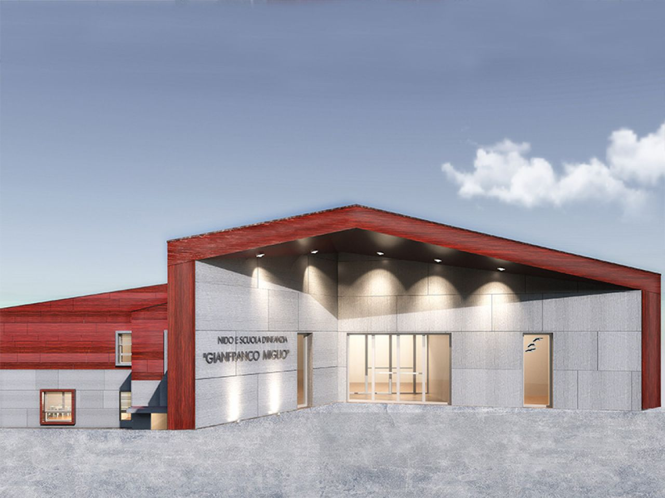
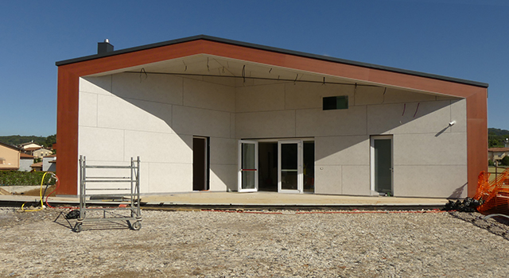
Scuola «Miglio» di Adro (Bs)
Investimento: € 3,7 mln
Strumento: locazione finanziaria
Durata: 20 anni

Slide 20
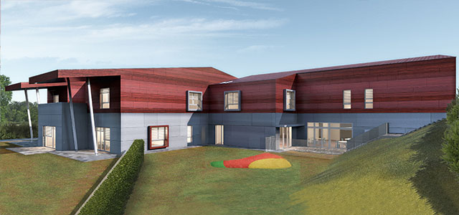
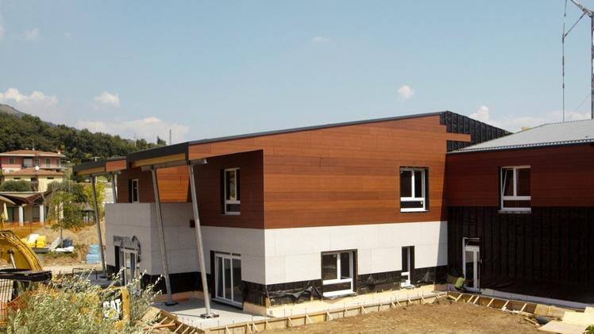
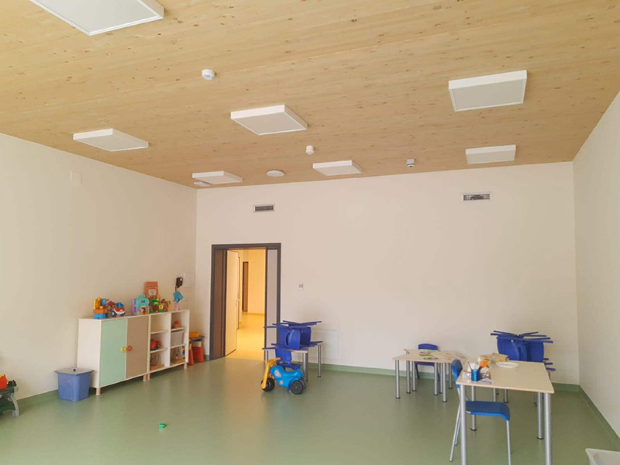
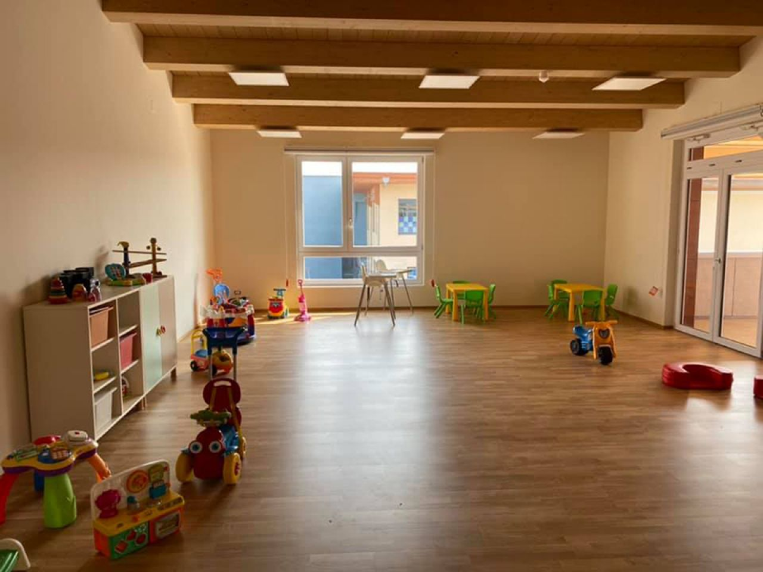

Slide 21
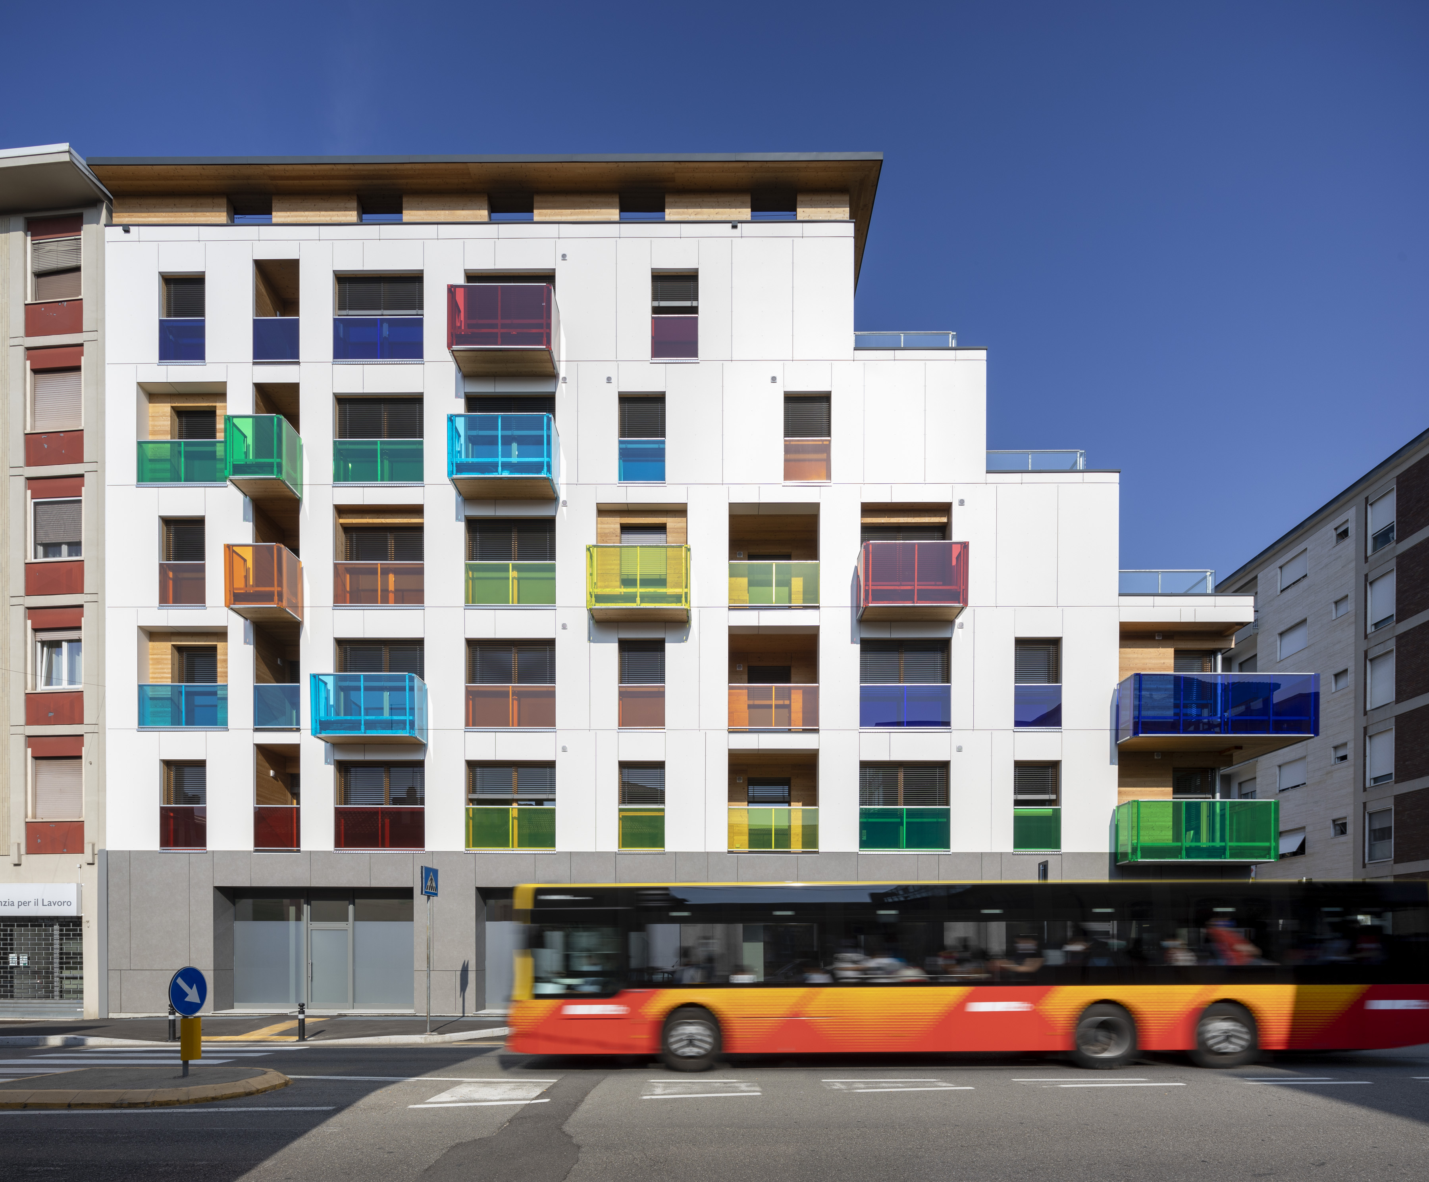
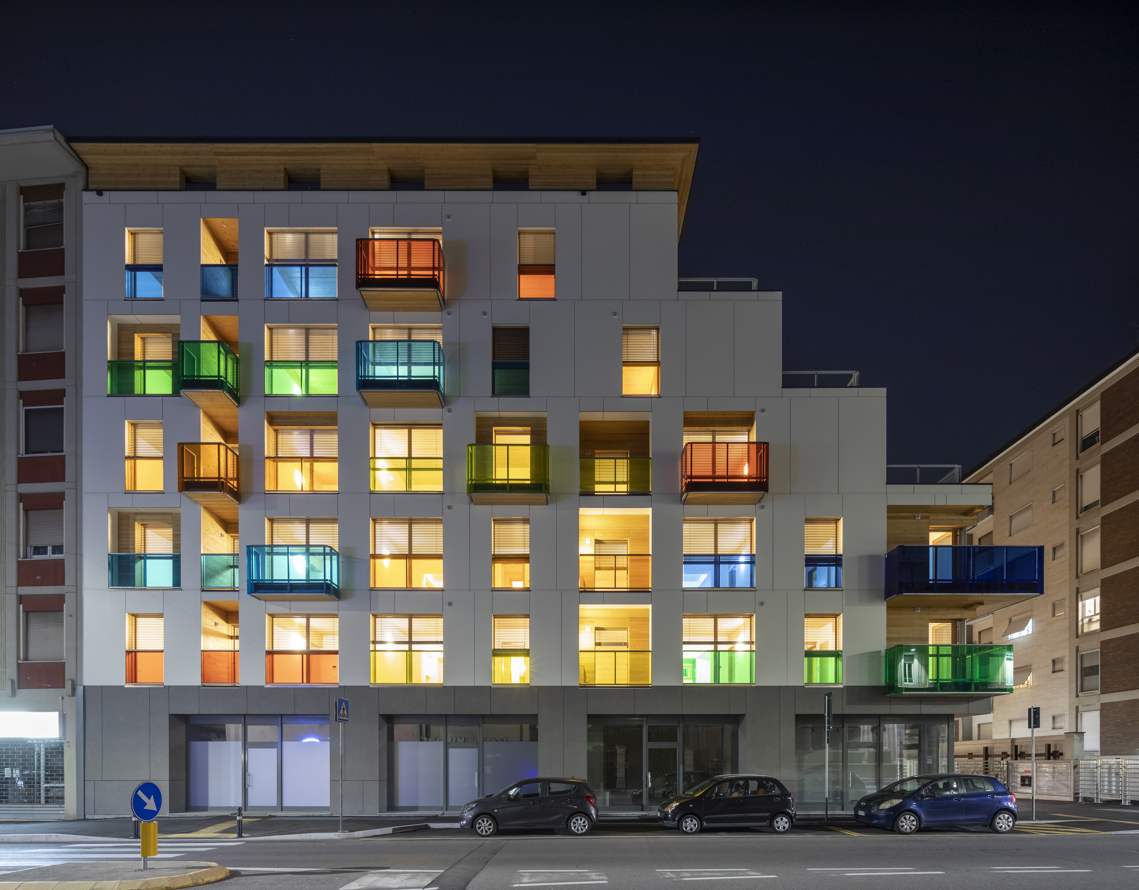
Housing Sociale – Bergamo

Slide 22
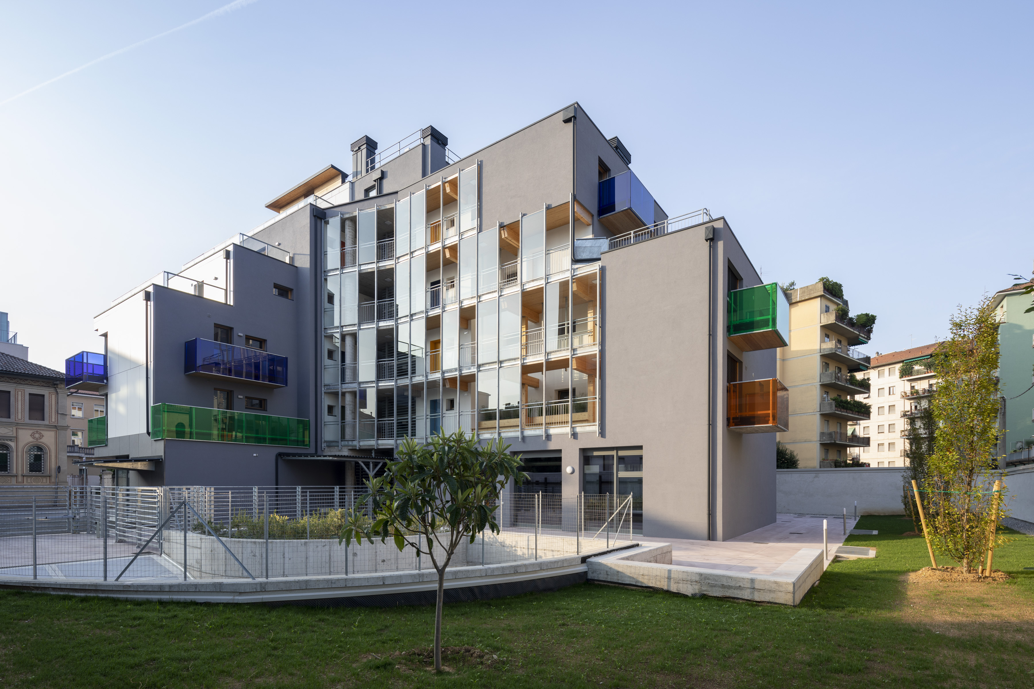

Slide 23
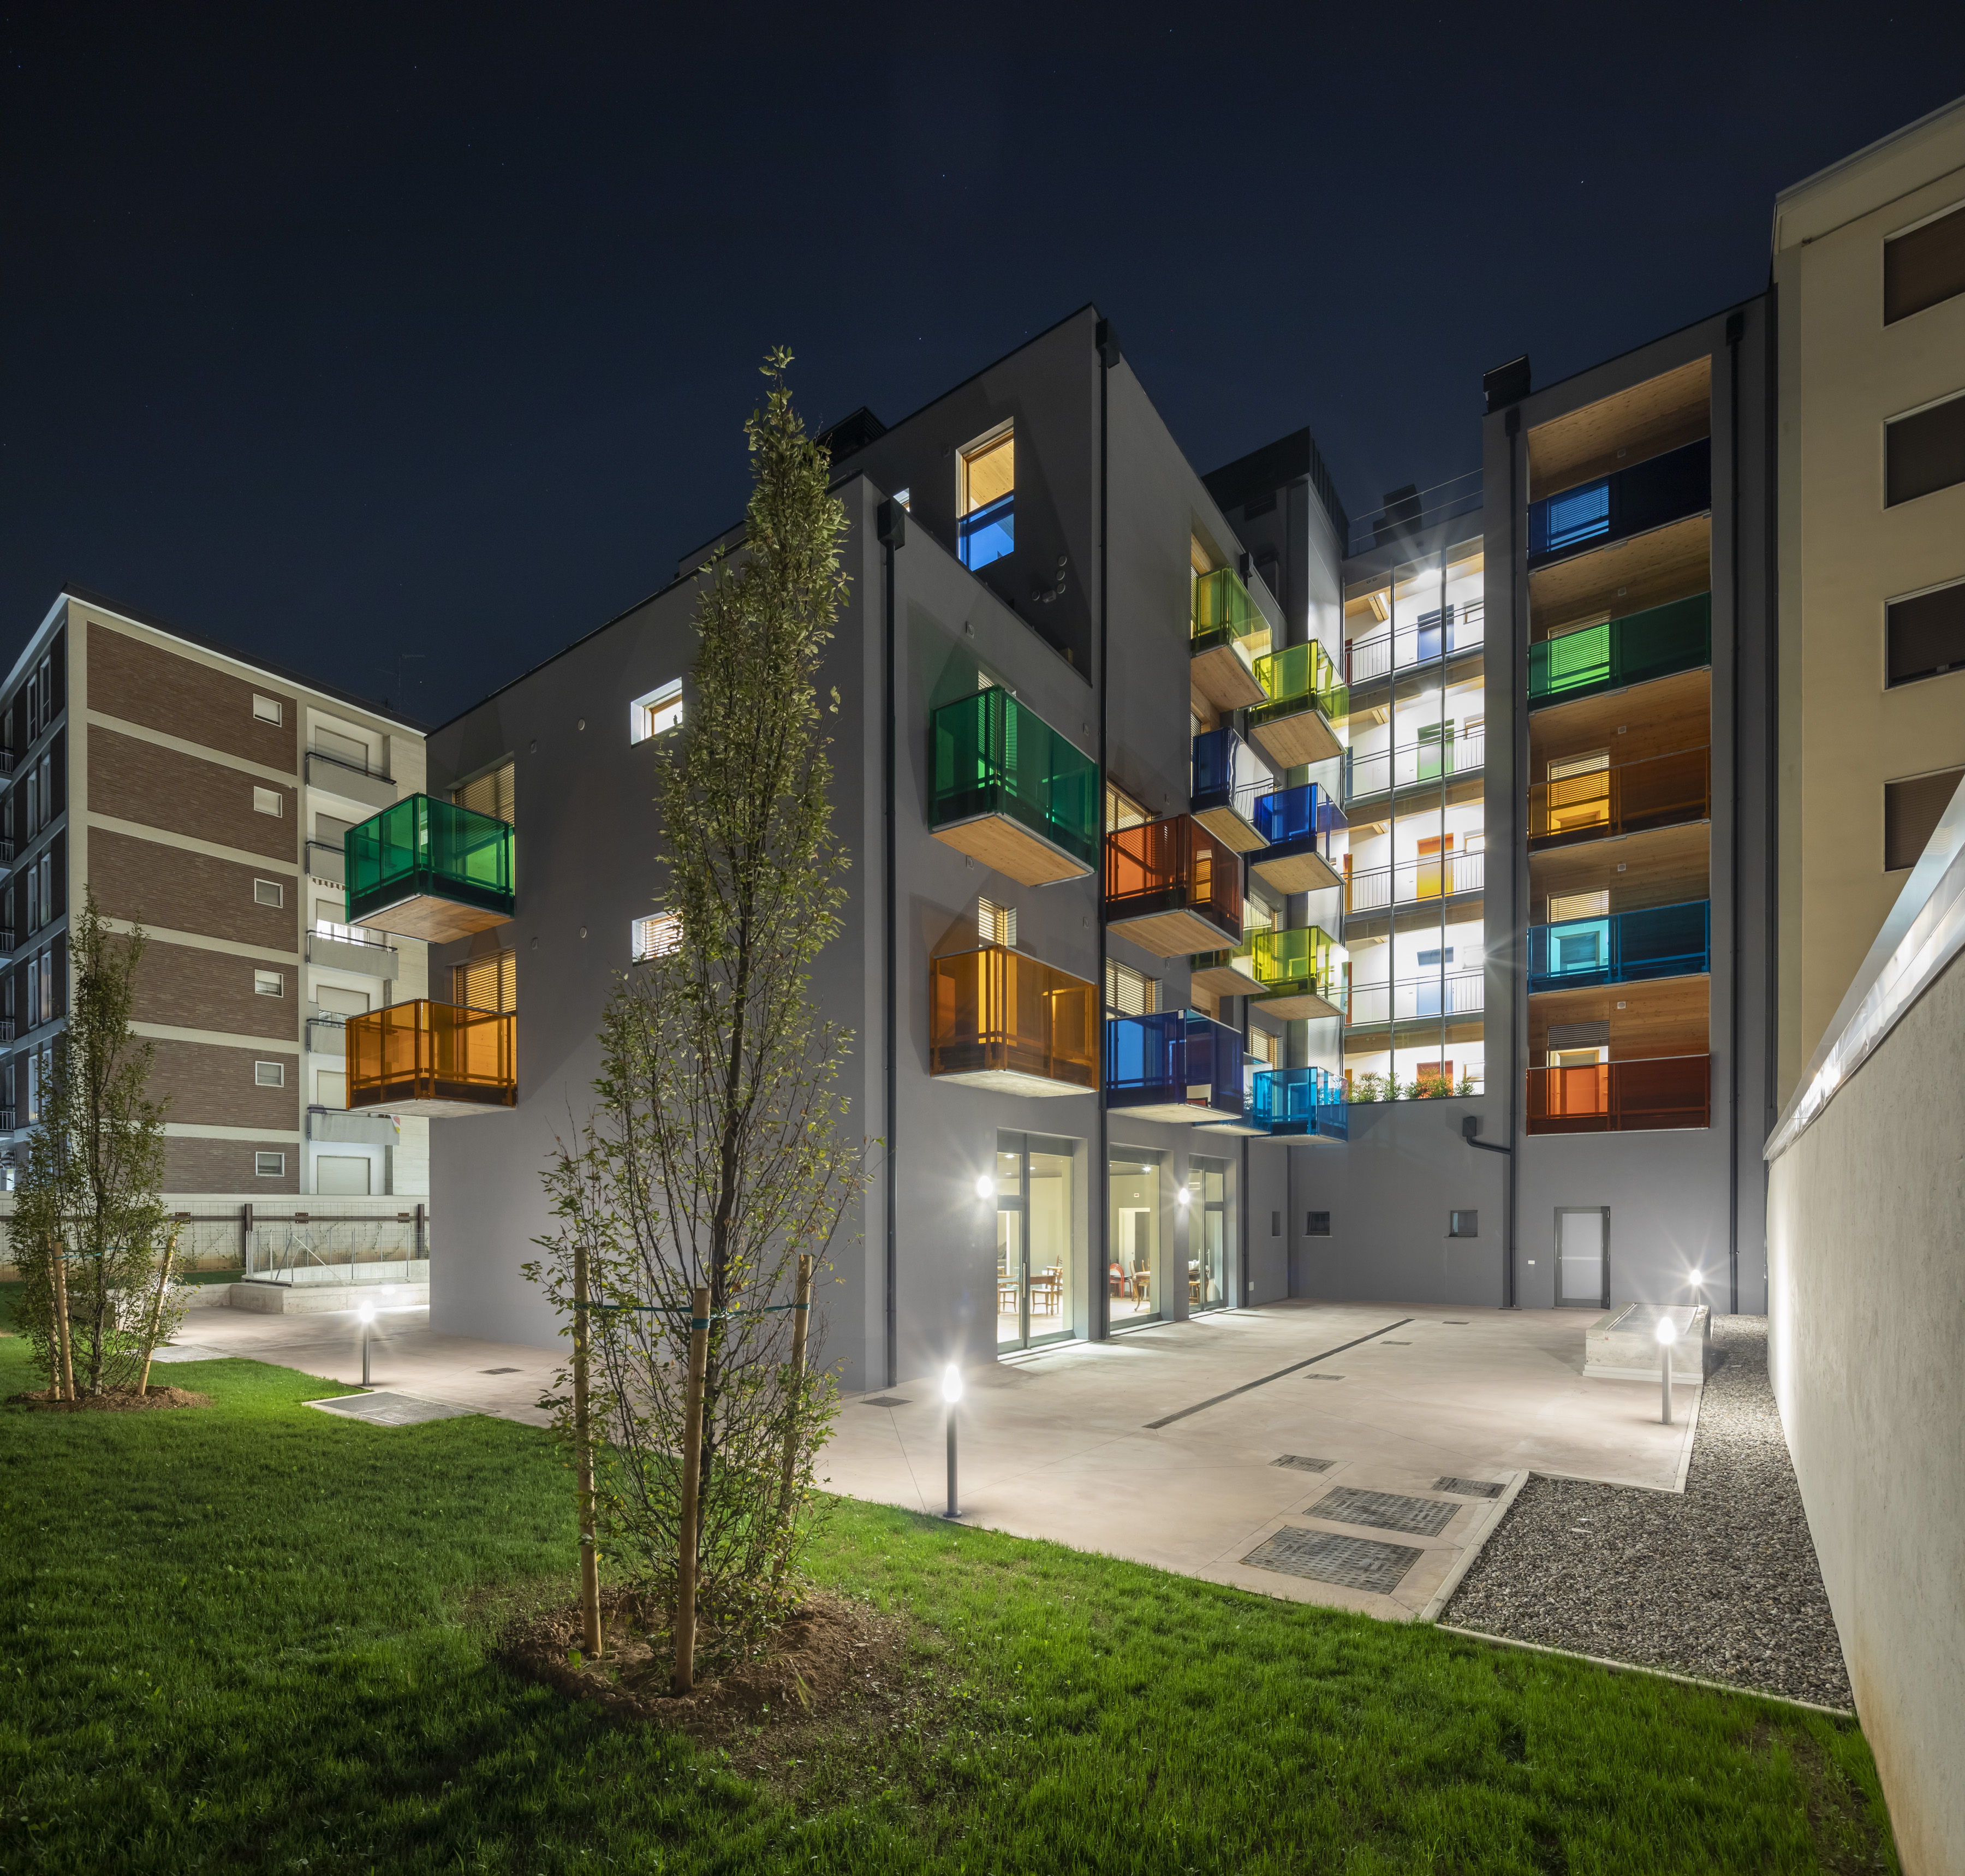
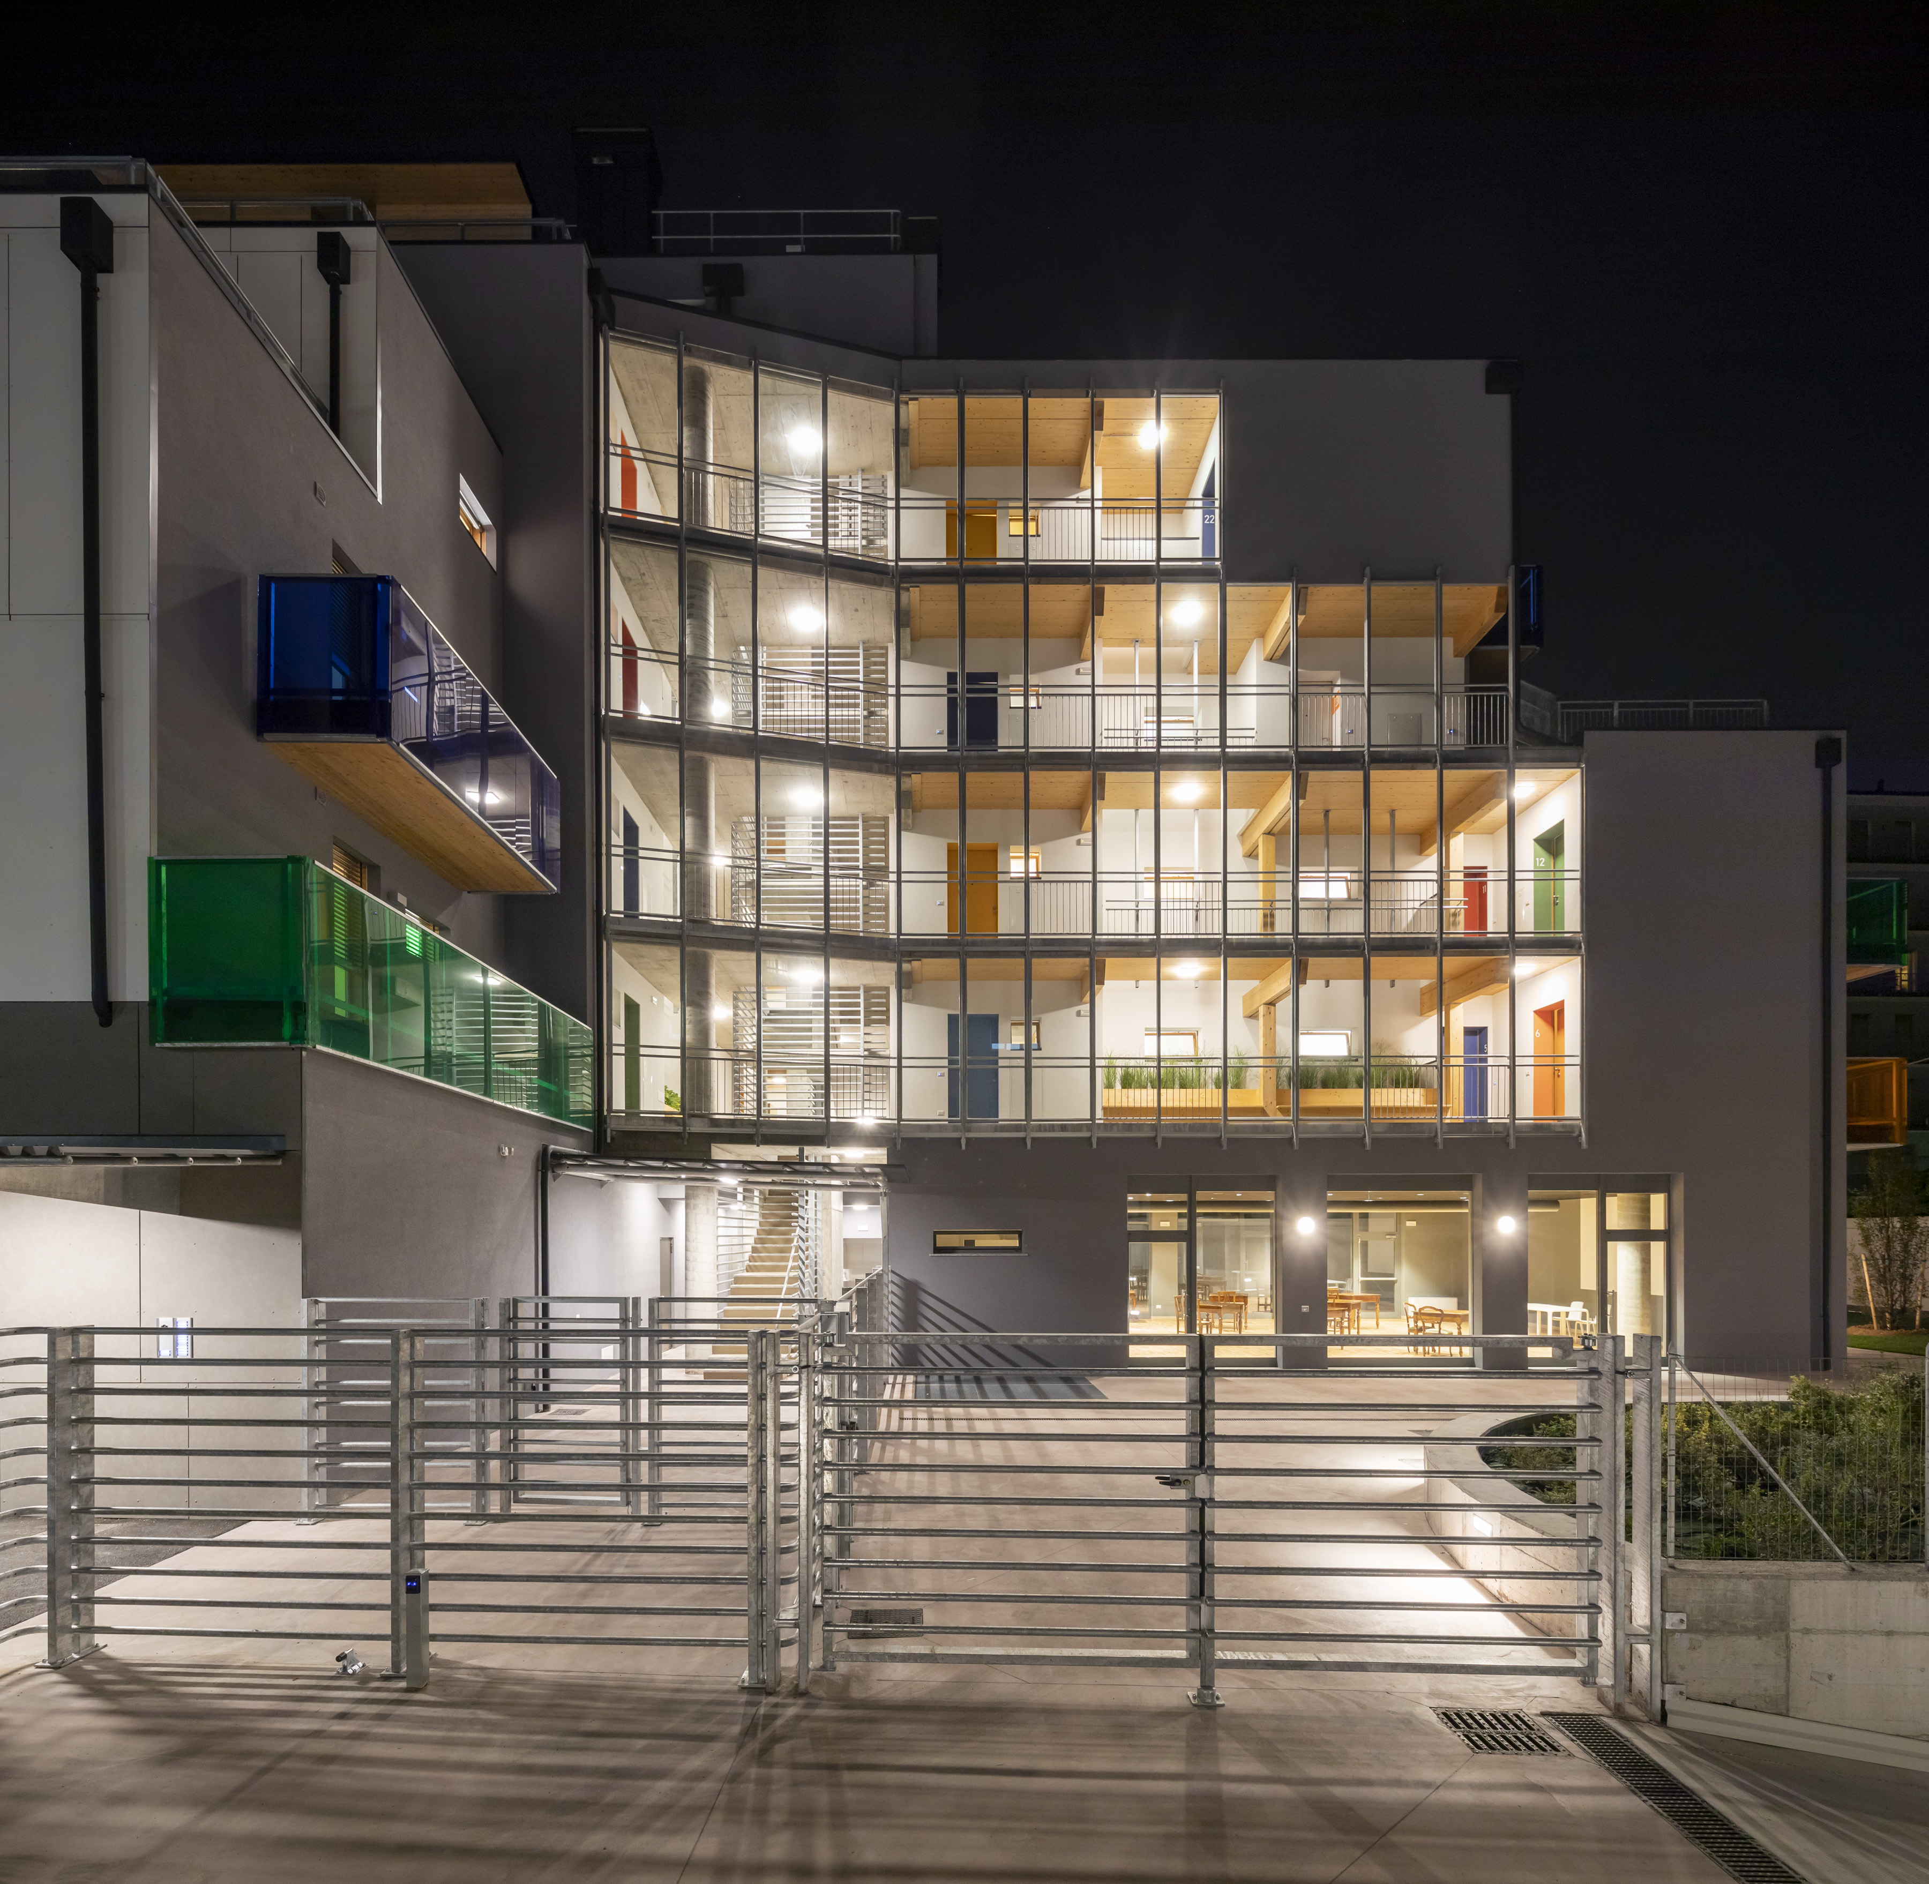

Slide 24
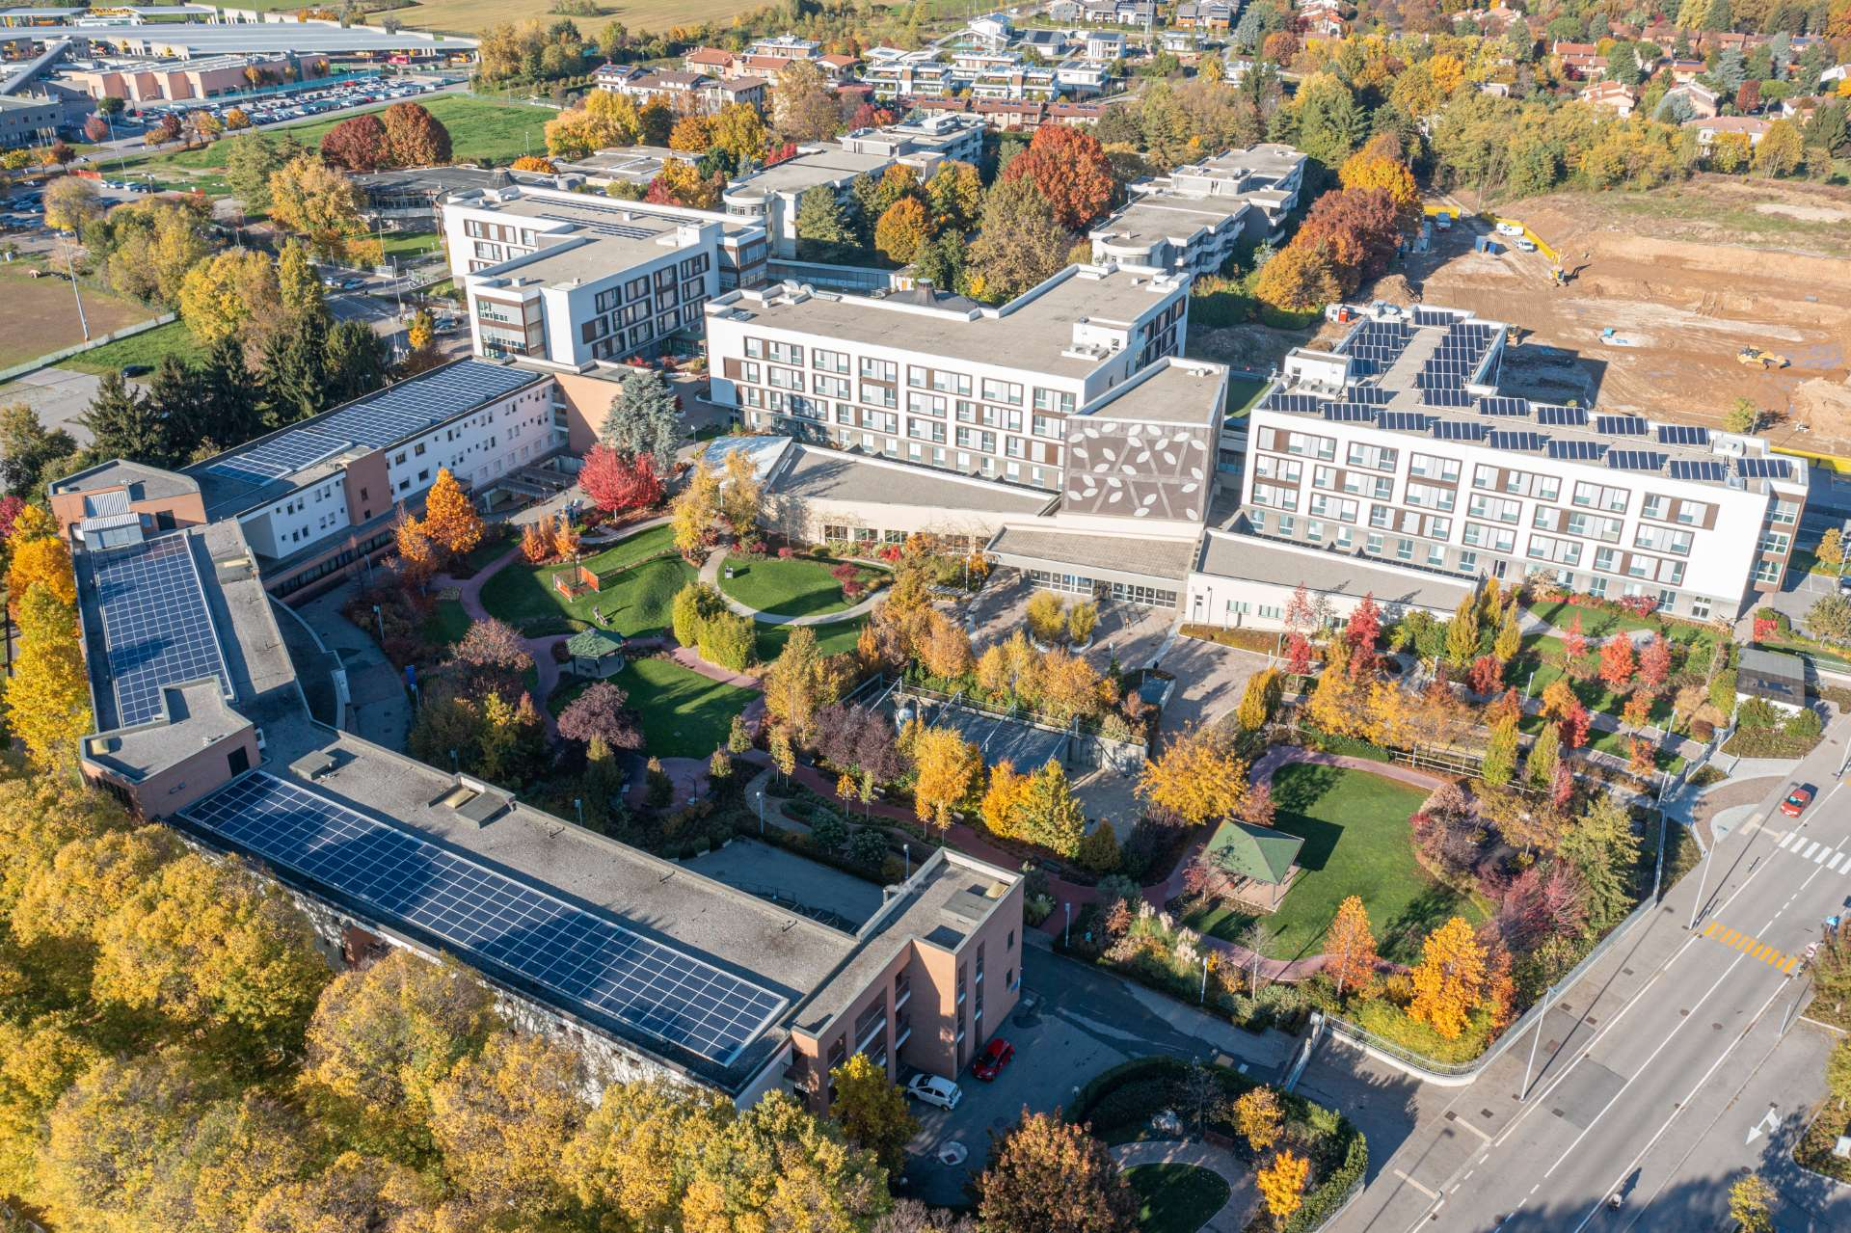
RSA Gleno – Bergamo
Importo: € 25 mln
Strumento: locazione finanziaria
Durata: 18 anni

Slide 25
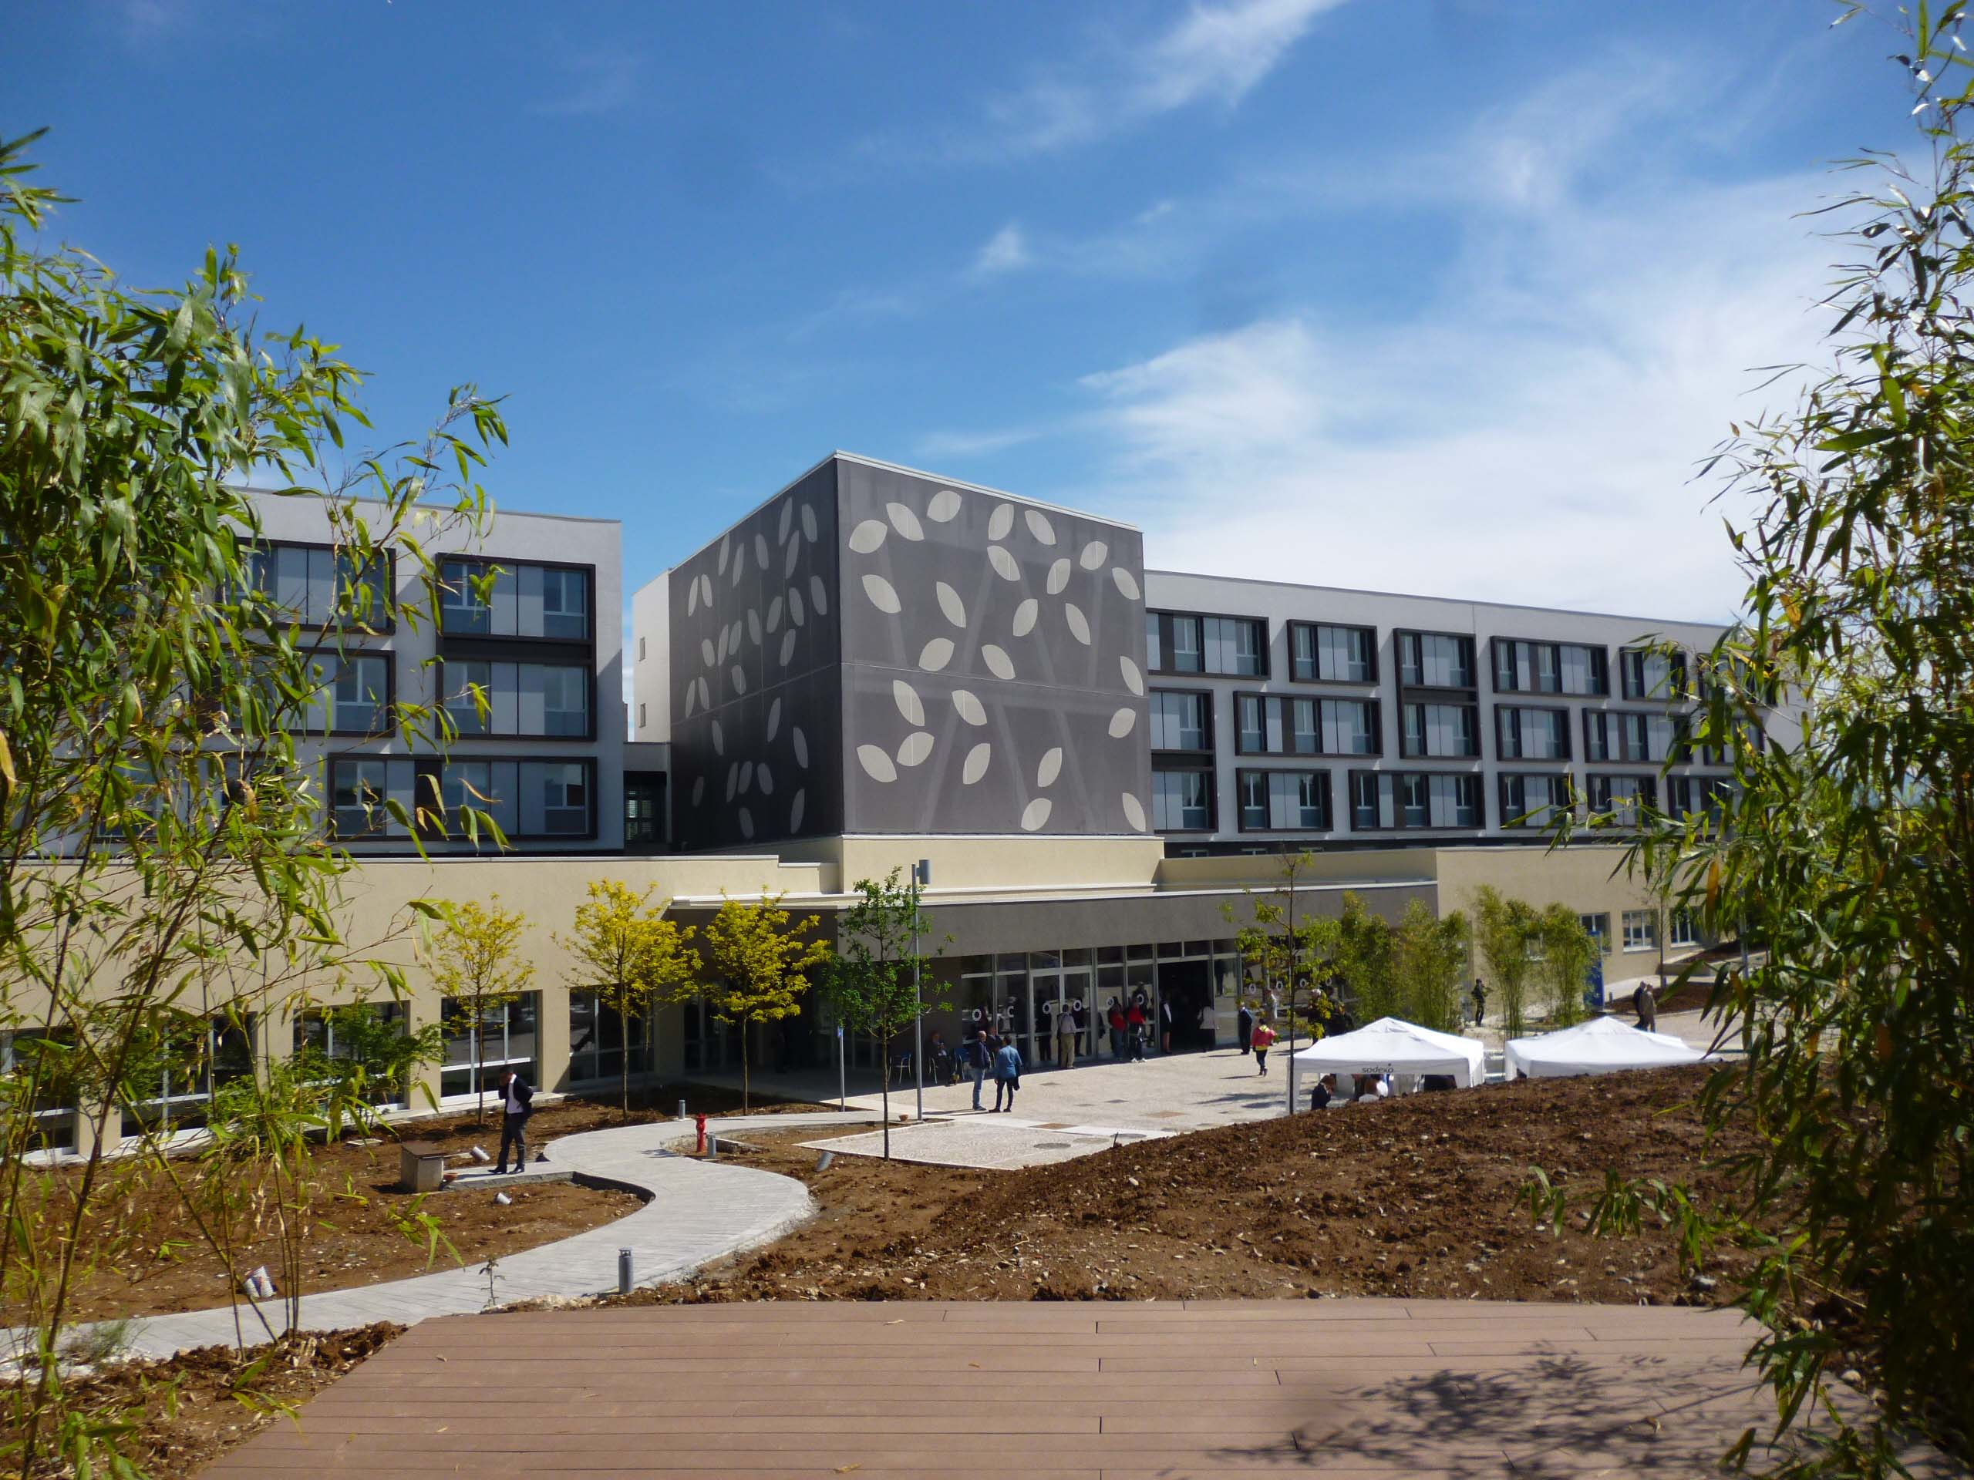
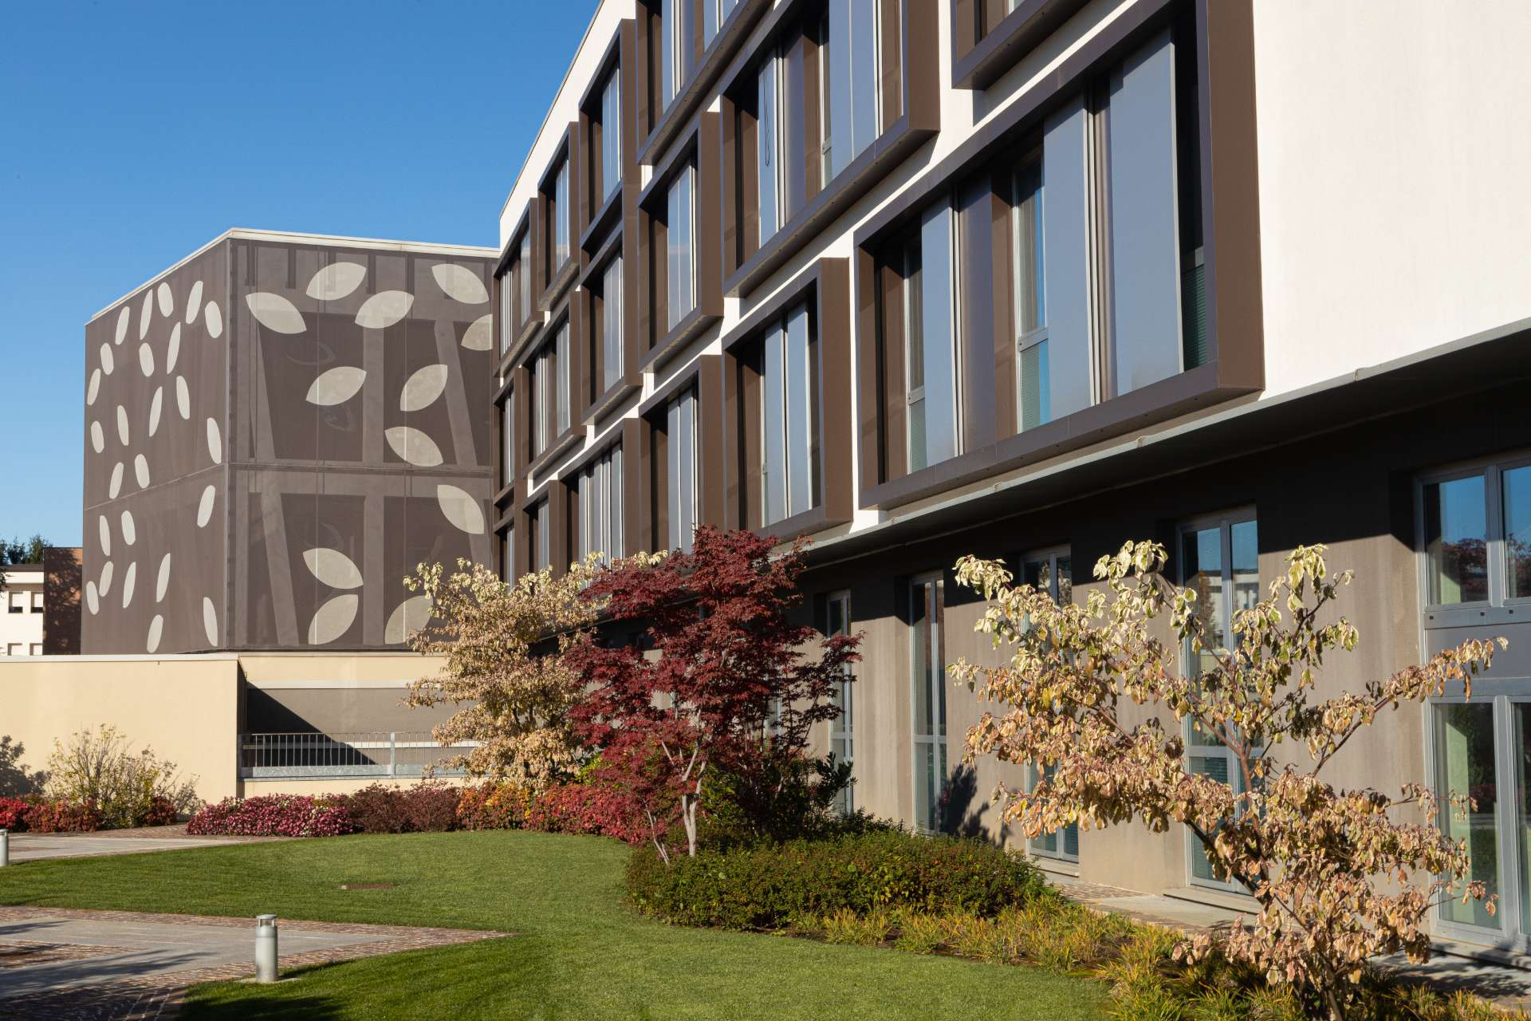

Slide 26
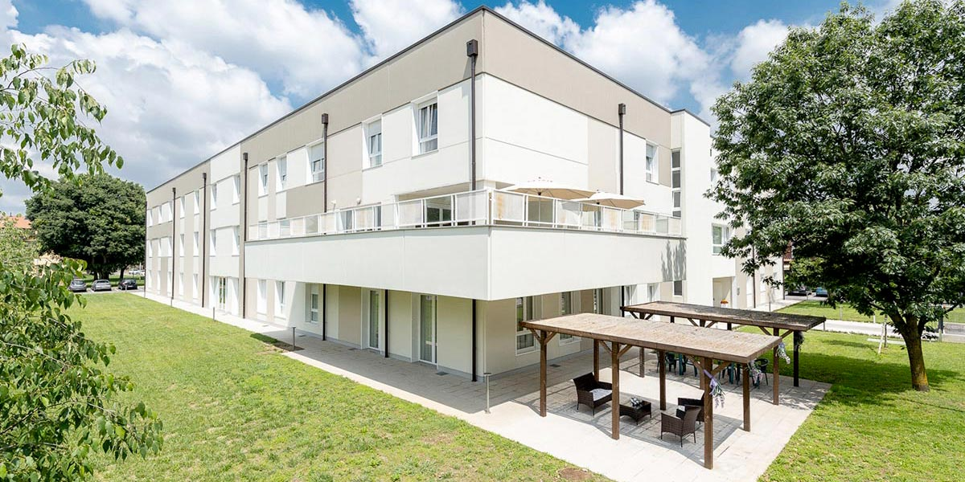
RSA Comune di Parabiago
Importo: € 18 mln
Strumento: locazione finanziaria
Durata: 15 anni

Slide 27
Vi Aspettiamo allo stand n. 141

Slide 28
Contact us:
m.farina@demosion.it
info@demosion.it
https://demosionconsulting.it
Dott. Manuel Farina CEO & Business Manager
+0254107567
+393440174028
PEC: demosionconsulting@mypcert.it

